Slide 1
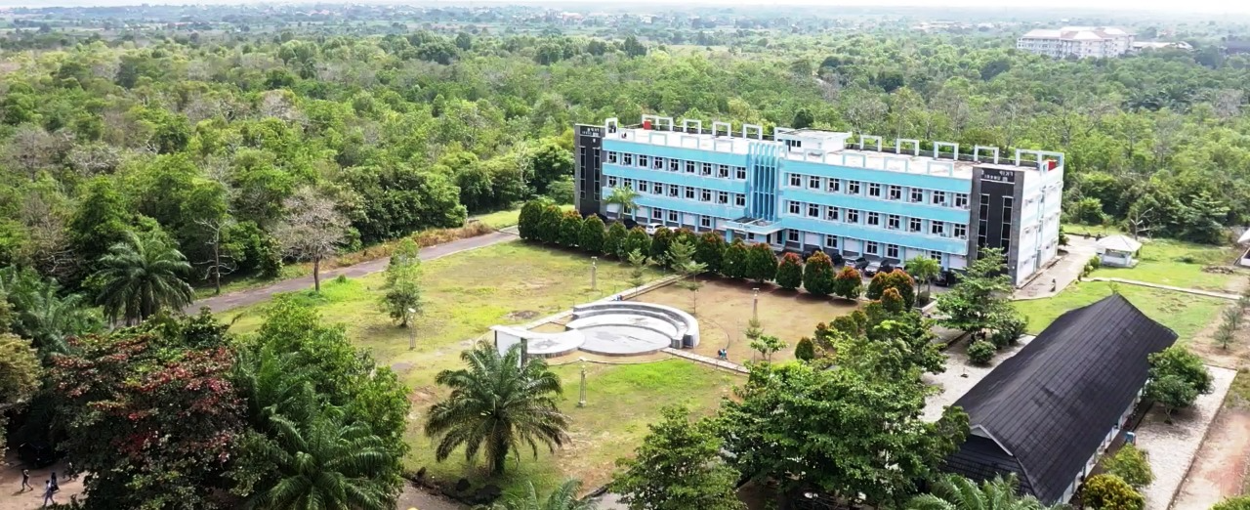
Dr. Ismet, M.Si (Wadek III FKIP)
Informasi Bidang Kemahasiswaan

Slide 2
Urgensi Pengelolaan Kegiatan Kemahasiswaan
Visi, misi dan program Kerja Dekan FKIP
Indikator kinerja Utama PT
Pengembangan Potensi Mahasiswa
Tuntutan dunia Kerja
Kampus sebagai sarana olah hati, Olah rasa, olah pikiran, olah raga
Internasionalisasi

Slide 3
Komitmen FKIP Dalam pengelolaan Kegiatan Kemahasiswaan
Dukungan pengembangan organisasi (BEM, BO, HIMMA)
Dukungan Pengembangan Kewirausahaan
Dukungan Pengembangan karir, minat, bakat (CDC)
Dukungan Pengembangan Karakter (FKIP Mengaji, fkip Berbagi, dsb)
Dukungan pengembangan Kreativitas Mahasiswa
Layanan Beasiswa
Layanan social (Peer counseling, asrama, dsb)

Slide 4
Hak, Larangan, dan Sanksi

Slide 5
Hak
Memperoleh layanan layanan konseling dan pengembangan karir.
Memperoleh layanan kesejahteraan berupa beasiswa sesuai dengan ketentuan yang berlaku.
Memanfaatkan sumber daya Universitas, Fakultas, dan Program studi untuk kelancaran proses belajar mengajar serta pengembangan minat dan bakat melalui organisasi kemahasiswaan.
Pindah ke perguruan tinggi (PT) lain atau program studi lain, bilamana memenuhi persyaratan yang ditetapkan.
Mengikuti perkuliahan di luar Universitas Sriwijaya maksimal 2 (dua) semester atau setara dengan 40 sks serta 1 (satu) semester atau setara 20 sks pada program studi yang berbeda di Universitas Sriwijaya.
Mengikuti perlombaan/kejuaraan tingkat Fakultas, Universitas, nasional, regional, dan internasional.
Ikut serta dalam kegiatan organisasi kemahasiswaan

Slide 6
Larangan
Melakukan perbuatan/aktivitas/provokasi yang dapat atau berpotensi menimbulkan hambatan terhadap kegiatan akademik
Melakukan perbuatan yang melanggar etika, moral, kekerasan seksual, perudungan (bullying) dan anarkis baik yang dilakukan secara perorangan, struktural (organisasi) maupun non-struktural.
Melakukan tindakan kriminal/mencuri, berkelahi membuat kerusuhan.
Melakukan tindakan propaganda, provokasi dan atau menghasut masyarakat.
Membuat kegiatan yang melanggar ketentuan dan/atau tata tertib yang berlaku di Universitas/Fakultas/Program.
Melakukan Perjokian atau meminta seseorang melakukan Perjokian untuk kegiatan ujian/pelatihan yang dilakukan oleh Universitas Sriwijaya.
Terlibat sebagai pengguna, bandar, penyedia, pemberi, kurir, fasilitasi, ataupun penganjur penggunaan narkoba/nafza, minum-minuman keras atau zat adiktif lainnya

Slide 7
Terima kasih

